Slide 1
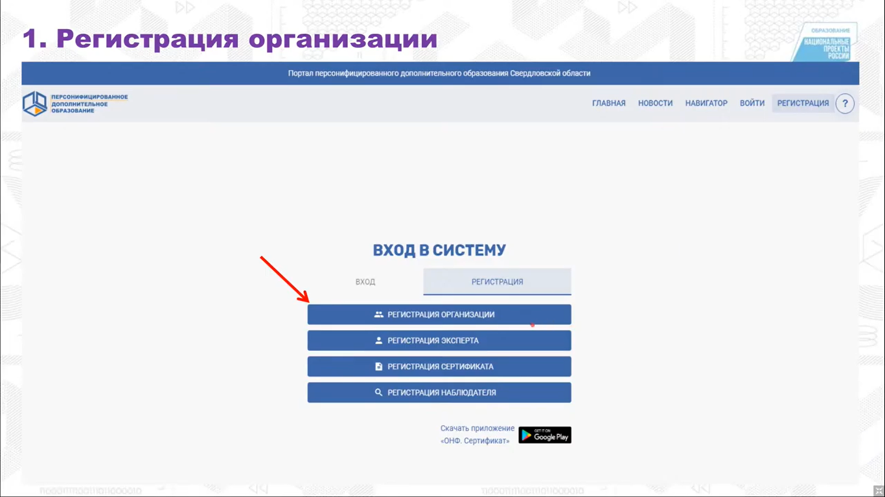
Ямало-Ненецкий автономный округ
https://pfdo.yanao.ru

Slide 2
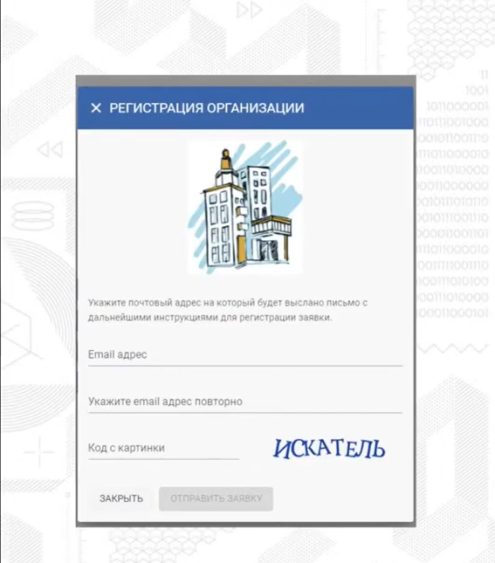
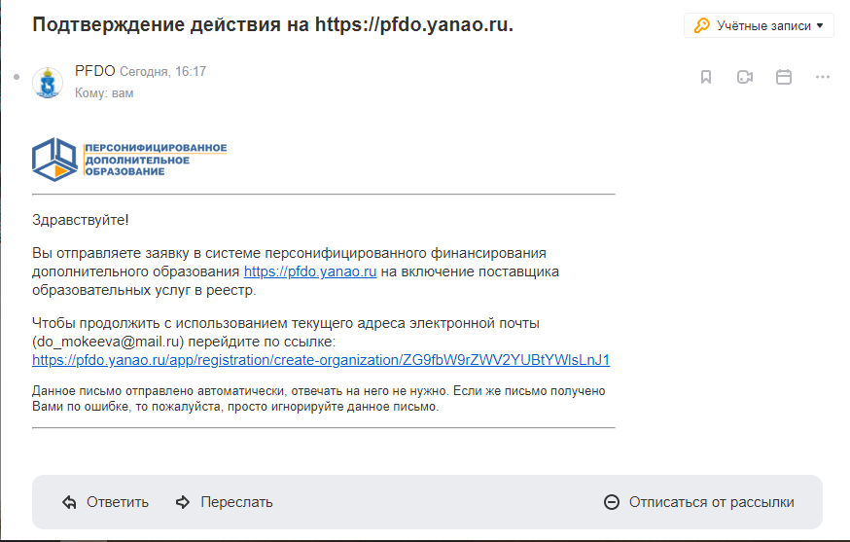
noreply@yanao.r
noreply@yanao.ru
Отправить заявку

Slide 3
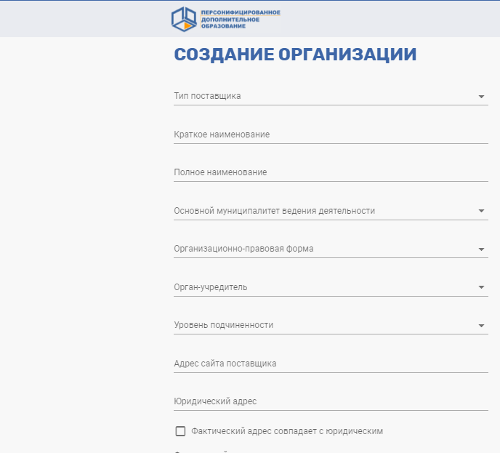
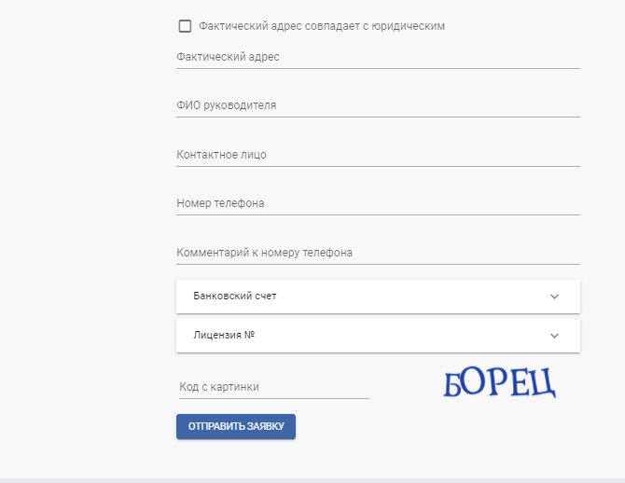

Slide 4
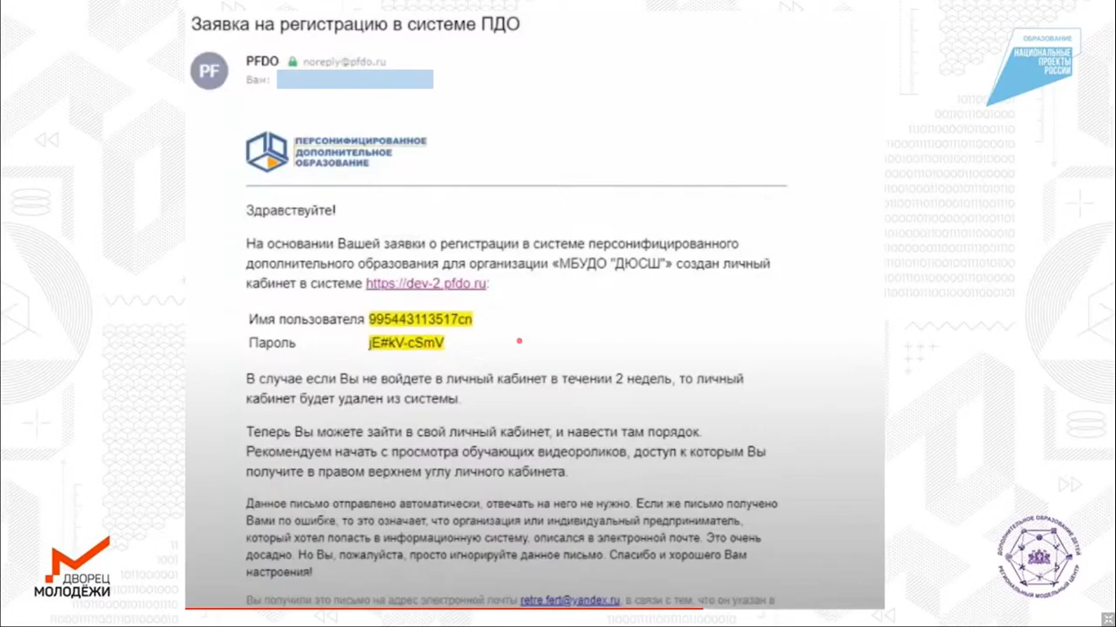

Slide 5
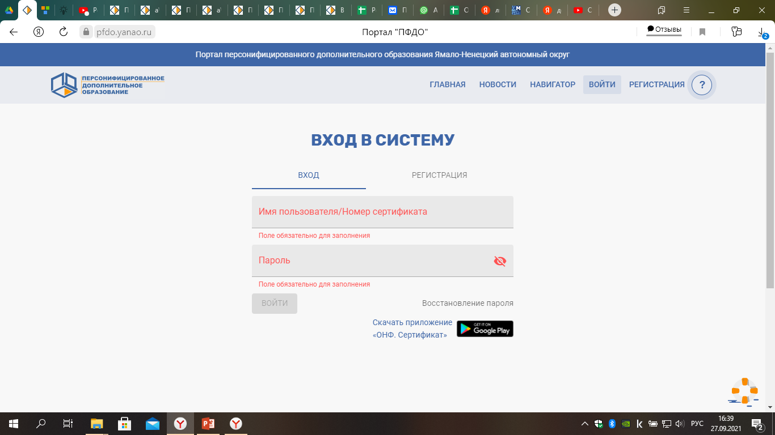
https://pfdo.yanao.ru
Вводите вручную имя пользователя и пароль, который ранее был указан в письме

Slide 6
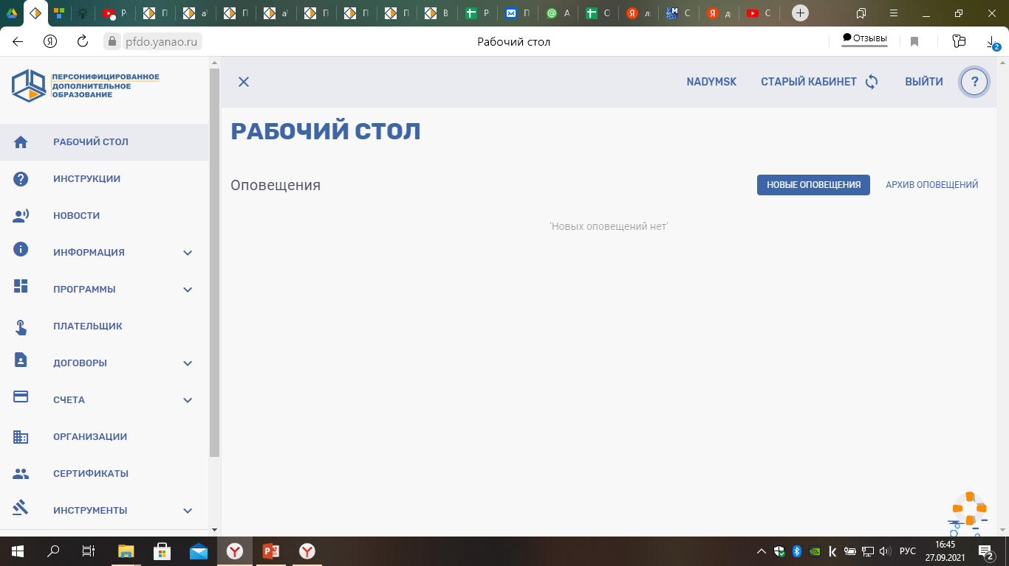

Slide 7
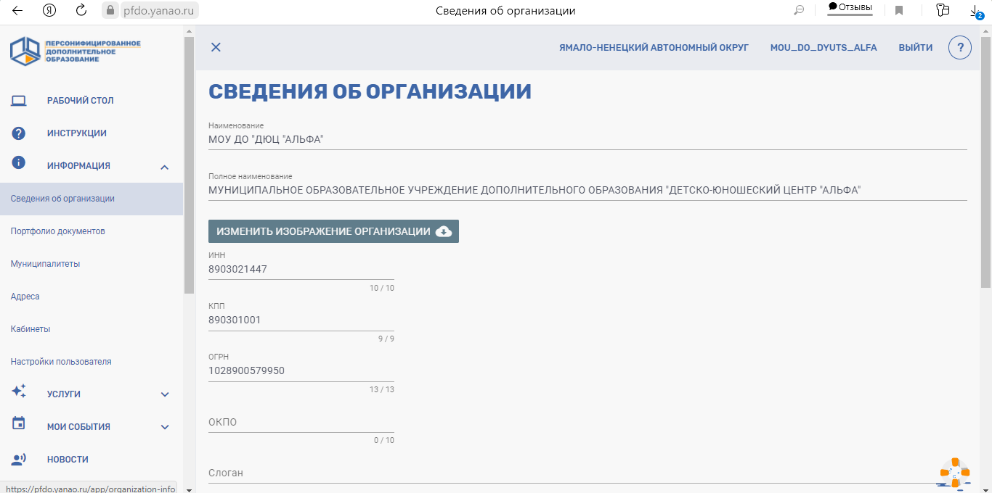
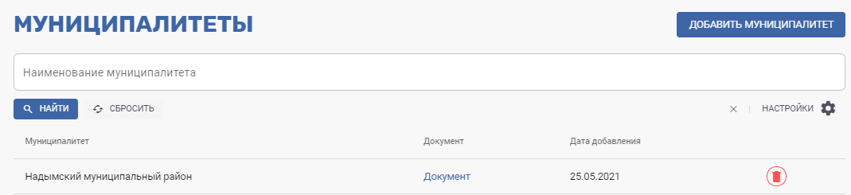
Необходимо еще раз перепроверить все данные. Если данных нет, то необходимо заполнить все поля и СОХРАНИТЬ Сведения
В разделе «Муниципалитеты» необходимо указать подчинённость.
Выбираете Надымский муниципальный район

Slide 8
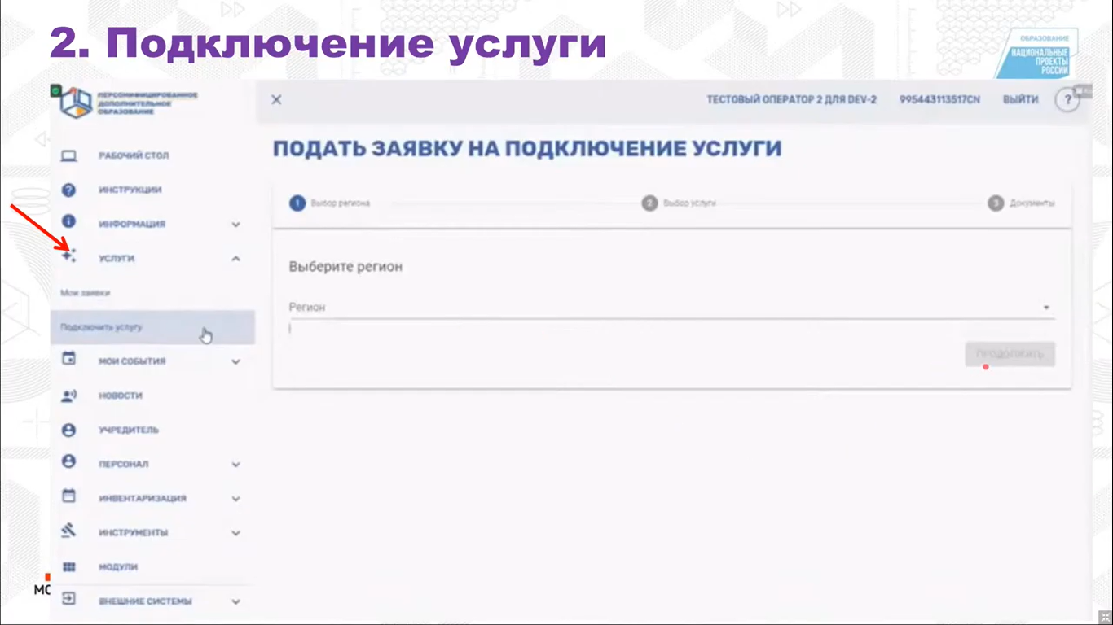
Ямало-Ненецкий АО
ПРОДОЛЖИТЬ

Slide 9
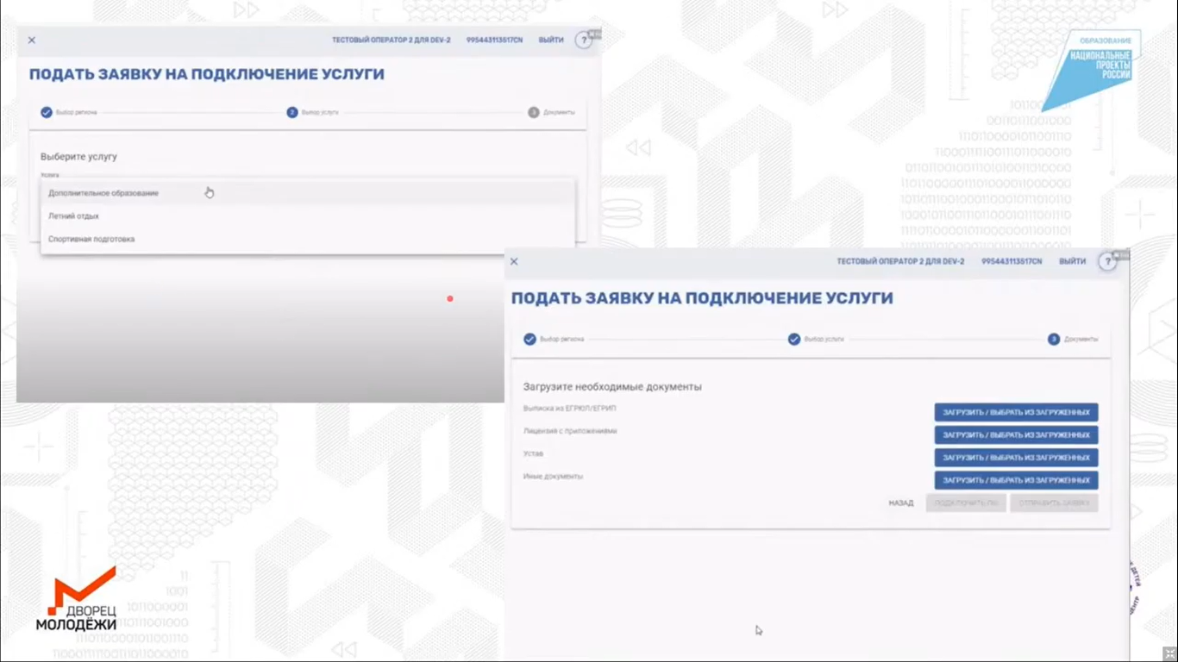
Продолжить и загрузить документы
в формате pdf:
- Устав;
- Выписка из ЕГРЮЛ;
- Лицензия.
Отправить заявку
Все данные поставщика услуг приходят автоматически в личный кабинет Уполномоченной организации, где еще раз сверяются все данные об организации, далее подтверждается подчиненность муниципалитету.

Slide 10
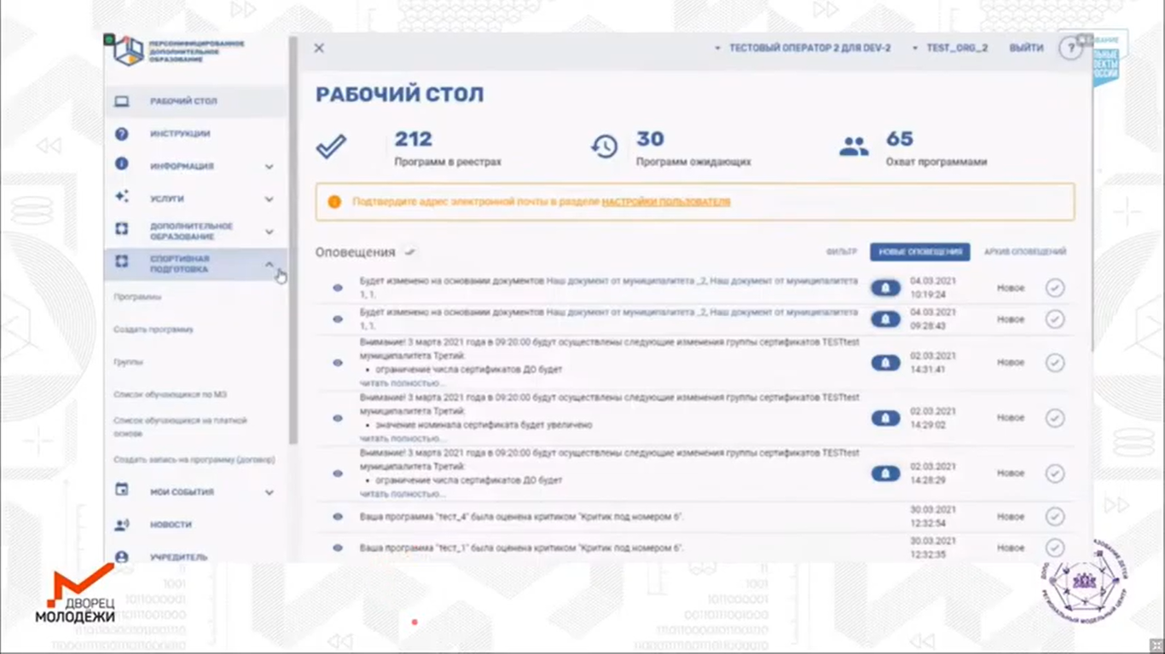
Создаете самостоятельно программу, указывая реестр бесплатных или платных программ.
Обращаем внимание:
модерация бесплатных программ проходит на муниципальном уровне, т.е. уполномоченным органом;
модерация платных программ - на региональном уровне. Во втором случае процесс модерации может длиться около месяца.
Ознакомиться со всеми инструкциями можно в разделе «Инструкции».

Slide 11
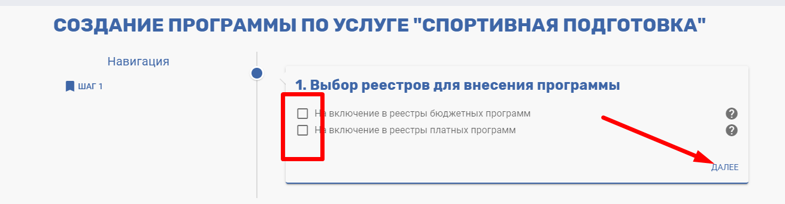
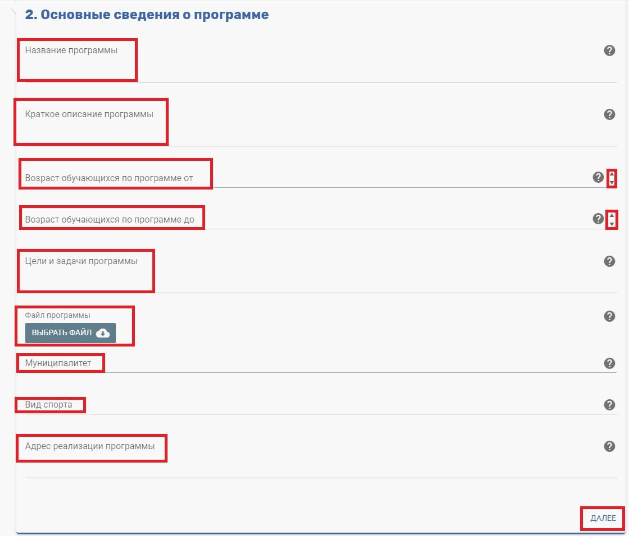
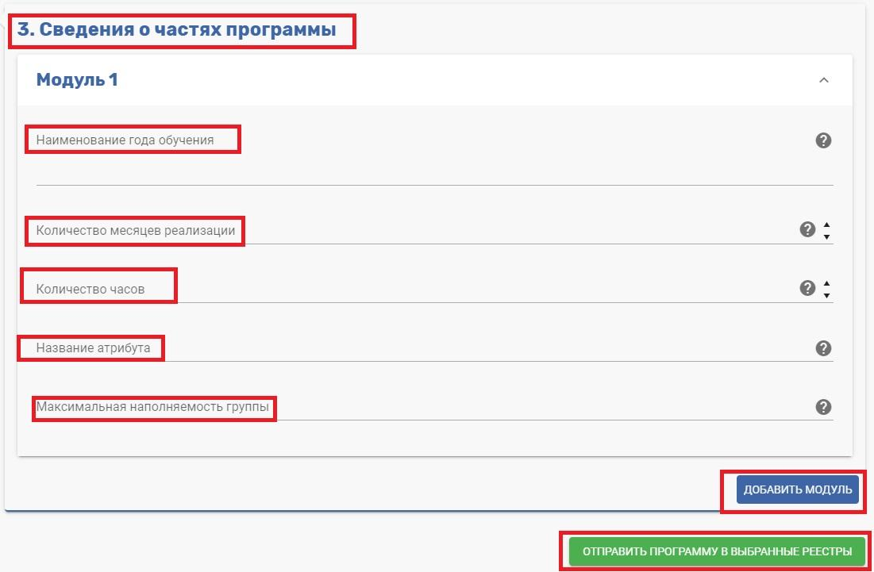

Slide 12
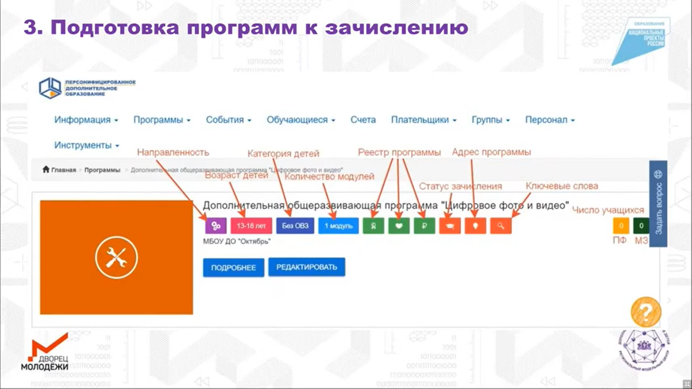
В программе находим раздел МОДУЛЬ – нажимаем – СОЗДАТЬ группу

Slide 13
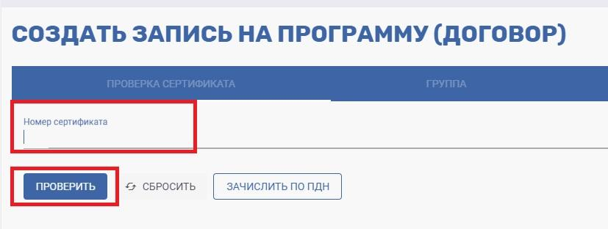
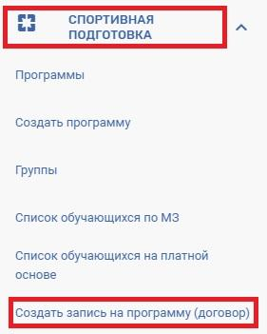
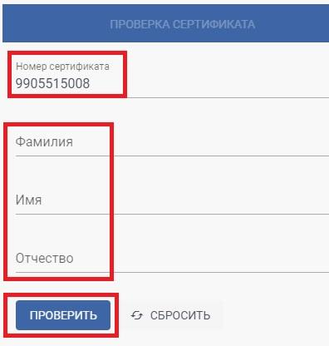
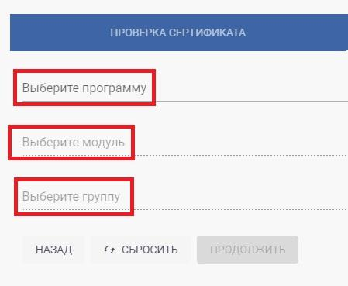
4. Процедура зачисления детей по сертификатам
2 шаг
1 шаг
Вводим номер сертификата – Проверяем данные
3 шаг
4 шаг
Указываем ФИО ребенка
Указываем способ подачи и дату зачисления – СОЗДАТЬ ЗАЯВКУ
ПРОДОЛЖИТЬ
При успешном зачислении всплывет окно с надписью «Заявка успешно сохранена».

Slide 14
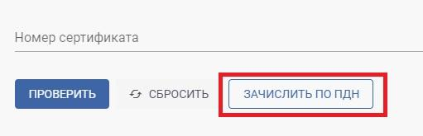
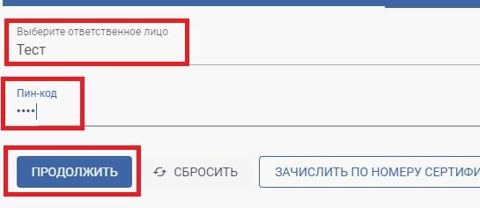
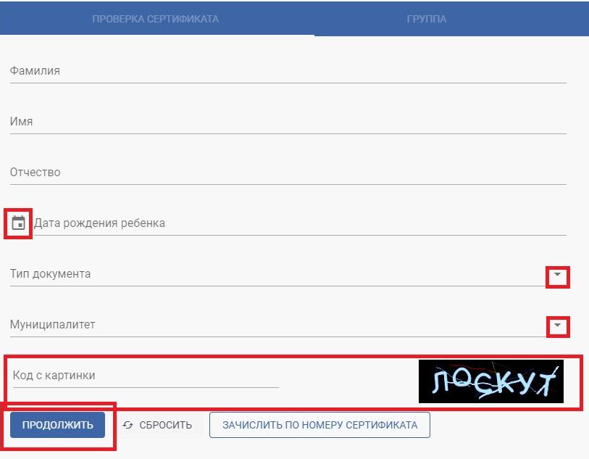
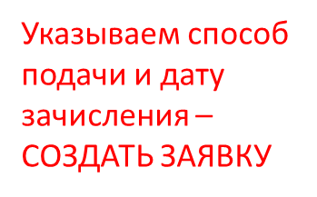
Зачисление по ПДН
2 шаг
3 шаг
1 шаг
4 шаг
5 шаг

Slide 15
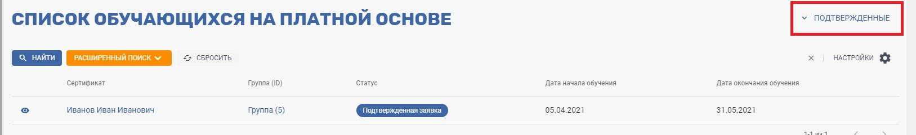
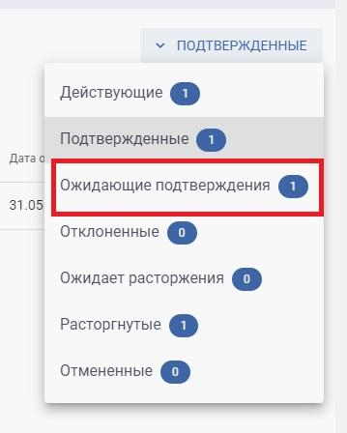
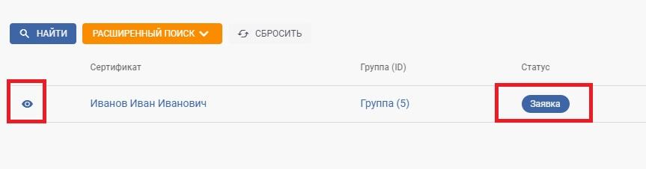
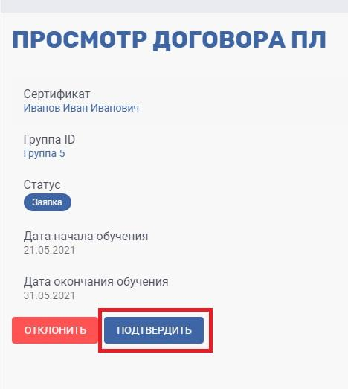
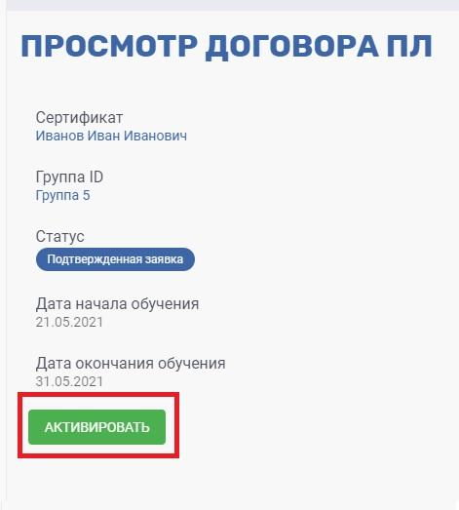
Подтверждение заявки
1 шаг
3 шаг
2 шаг
4 шаг
5 шаг

Slide 16
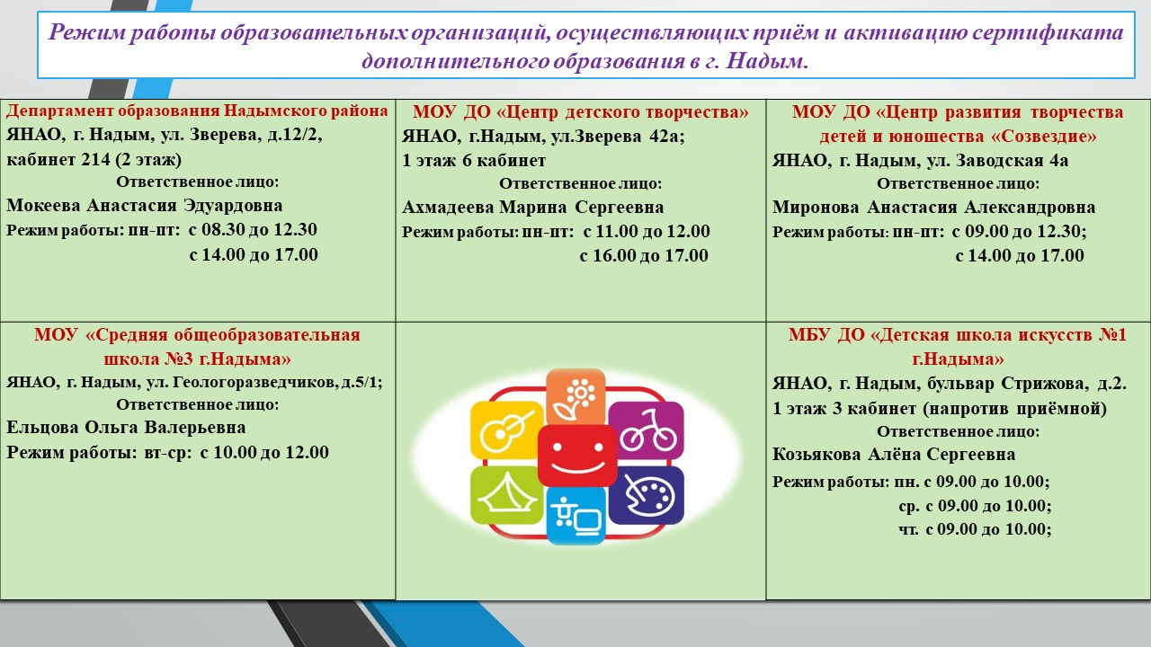
Контактные данные уполномоченного органа:
Мокеева Анастасия Эдуардовна, 50-19-53 или 89278783374; do_mokeeva@mail.ru

